Slide 1
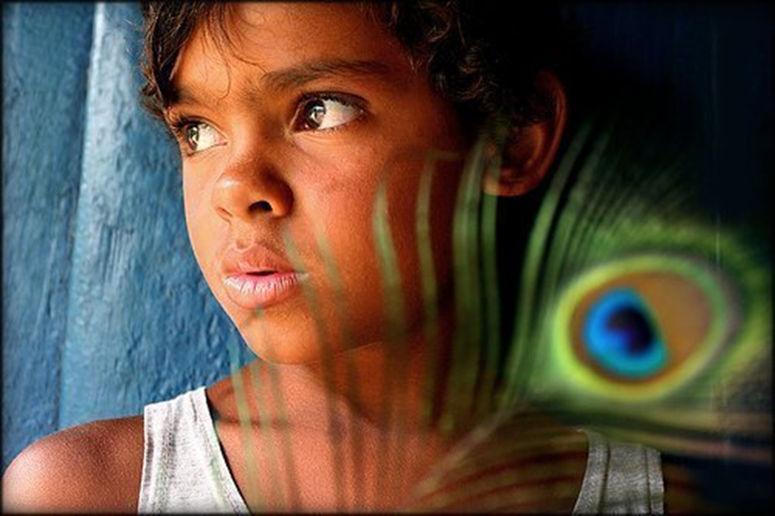
Стереотипи та упередження

Slide 2
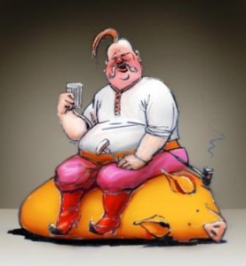
Стереотипи – регулятори соціальних відносин, їх вирізняє економія мислення, своєрідний «захист», тобто виправдання власної поведінки, задоволення агресивних тенденцій, спосіб виходу групового напруження, стійкість.

Slide 3
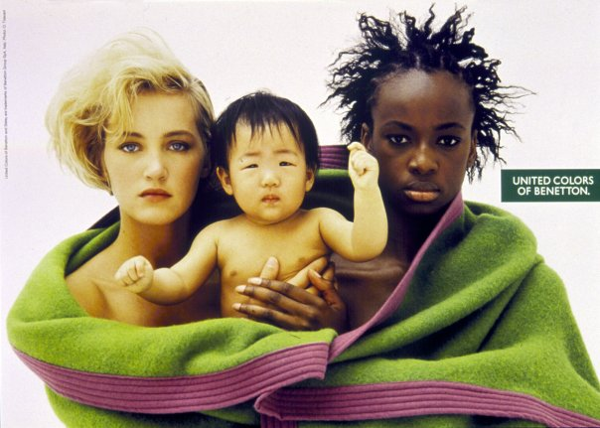
Класифікація стереотипів:
антропологічні
етнонаціональні
соціально-cтaтyсні
соціально-рольові
експресивно-естетичні
вербально-поведінкові

Slide 4

Гендер (англ. gender – стать, від лат. genus – рід) – стать, яку «приписали» даній людині від імені суспільства уповноважені на те органи, інакше –паспортна стать, або стать у документах.

Slide 5
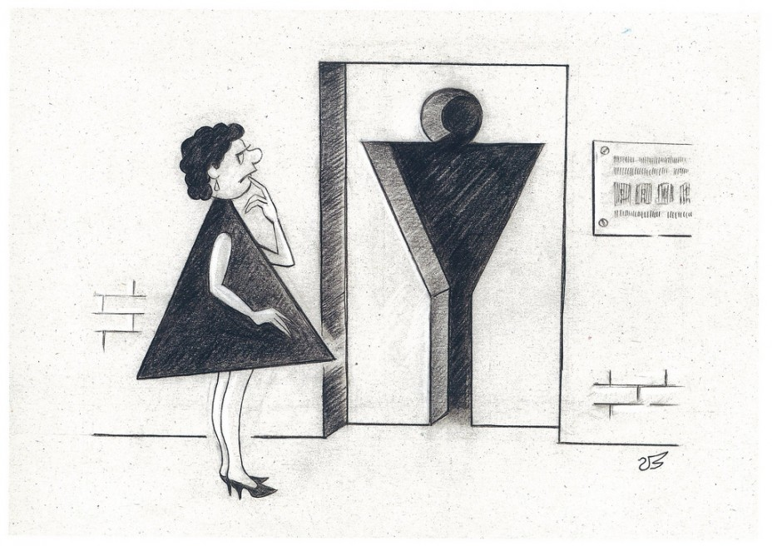
Умовні групи гендерних стереотипів:
Стереотипи «maschile – feminnile». Згідно з цими стереотипами чоловіки та жінки є протилежностями.
Соціальні начала. Закріплюються професійні ролі чоловіків і жінок.
Стандартизовані уявлення, які пов’язані з відмінностями у змісті праці – жіночої та чоловічої.

Slide 6
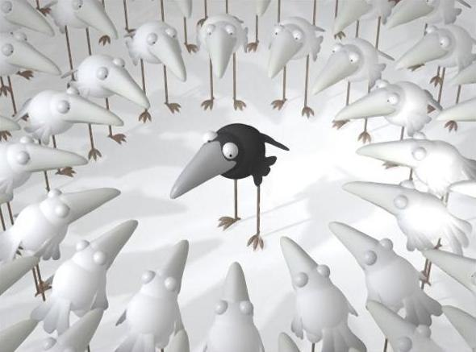
Упередження – це iррацiональне, негнучке ставлення до цiлої категорiї людей.
Можливі i позитивнi упередження, але звичайно упередження являє собою негативнi почуття – антипатiю, ворожнечу, або навiть страх.

Slide 7

Дискримiнацiя пов’язана iз свавiльною вiдмовою у привiлеях, престижi та владi тим членам меншин, чия квалiфiкацiя є такою ж самою, як і у членiв домiнантної групи.

Slide 8
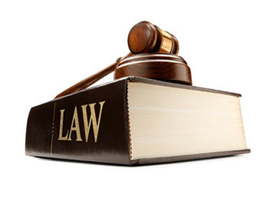
Типи індивідів Роберта Мертона:
стійкий ліберал
нестійкий ліберал
нестійкий антиліберал
стійкий антилiберал

Slide 9
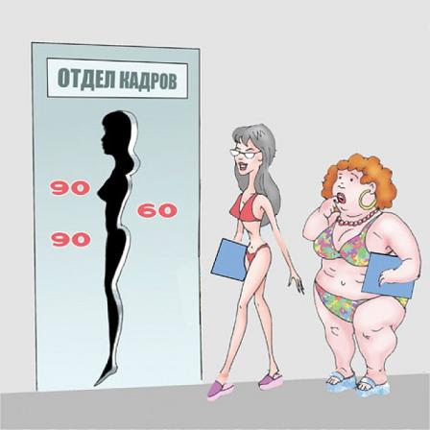
Види дискримінацій:
Пряма дискримінація характеризується як намір дискримінувати особу чи групу
Непряма дискримінація зумовлена впливом політики або конкретних заходів

Slide 10
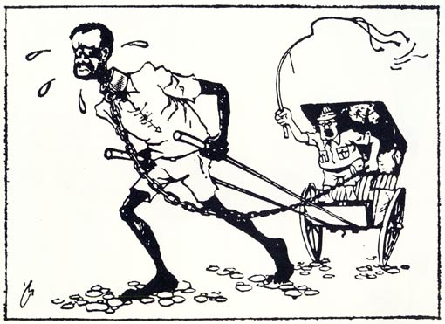
Расизм – світогляд, а також політичні теорії і практики, що ґрунтуються на расовій дискримінації, на уявленні про поділ людей на біологічно різні групи на основі видимих особливостей зовнішнього вигляду як-от колір шкіри, структура та колір волосся, риси обличчя, будова тіла тощо

Slide 11
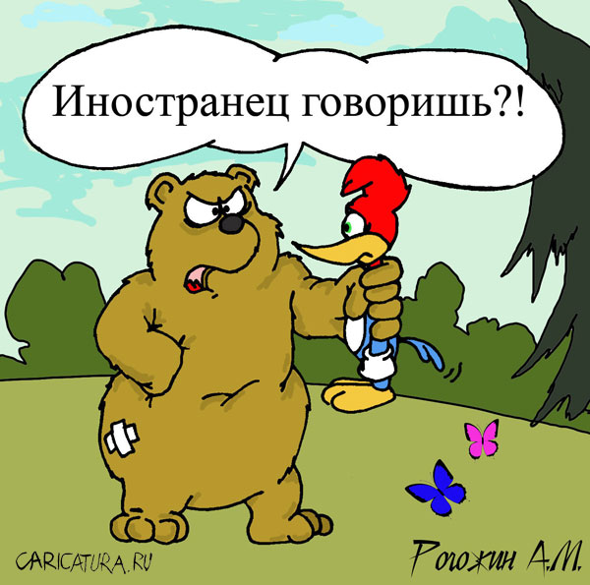
Ксенофобія (від грец. ксенос – «чужинець», «незнайомець», та фобос –«страх»), – це система поглядів, що виявляється у нав’язливому страху стосовно чужинців чи просто чогось незнайомого, чужоземного, або страх перед чужоземцями та ненависть до них.

Slide 12
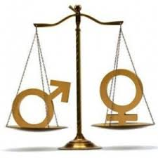

Протилежний випадок становить позитивна дискримінація, під якою розуміються політичні заходи, спрямовані на врахування статі, раси або етнічної приналежності суб’єкта з метою забезпечення рівності можливостей для представників груп населення, які піддаються або піддавалися раніше дискримінації.

Slide 13

Толерантність – здатність індивіда сприймати без агресії думки, які відрізняються від власних, а також особливості поведінки та способу життя інших. Терпимість до іншого (незвичного) способу життя, поведінки, звичаїв, почуттів, ідей, вірувань. Толерантність має свій діапазон, виходячи за який індивід втрачає можливість для нормального існування. Це також стосується і більших утворень: громада, нація, етнос, раса

Slide 14
